Slide 1

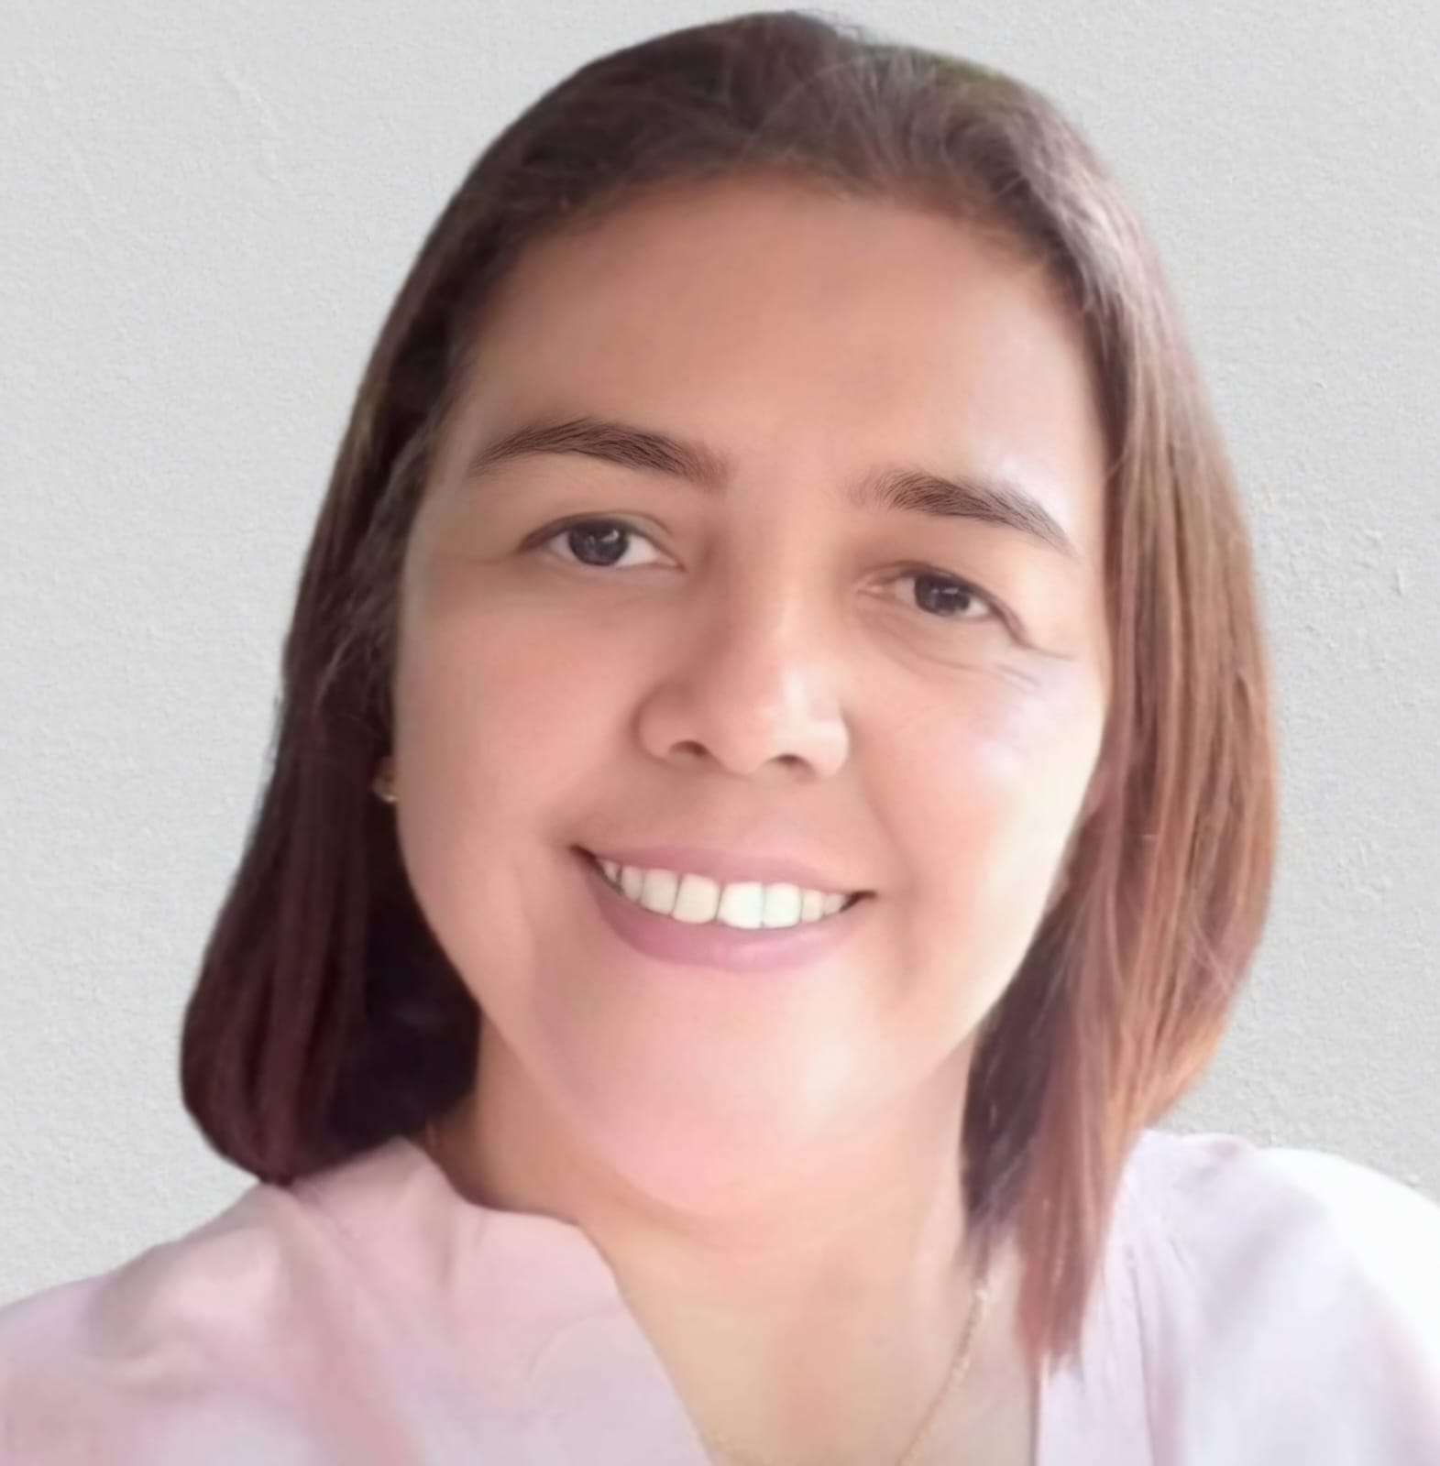

FACULTAD DE CIENCIAS SOCIALES Y HUMANAS
PROGRAMA DE TRABAJO SOCIAL
ANABEL CHEN MOLINA
“La Doctora Rina Del Carmen De León Herrera, es Trabajadora social egresada de la Universidad de Cartagena (U de C) en el año 1978 y docente de Trabajo Social (Facultad de Ciencias Sociales y Educación) de la UdeC (1996). Graduada como doctora en el año 2008”
La doctora Rina de León al terminar sus estudios en Trabajo Social, empezó a laborar en el Instituto Colombiano de Bienestar Familiar, donde dirigió un proyecto con sociólogos, psicólogos y pedagogos, el cual fue llamado “Educación para la vida en familia”, donde manejó diferentes campañas de prevención a la drogadicción. Se destacó como docente en el programa de Trabajo Social de la U de C, desarrollando varias asignaturas como Trabajo Social de Casos, Grupo y Comunidad; Prácticas de los diferentes niveles y Ética. Entre otros cargos, asumió la organización y dirección de la especialización de Administración de Programa de Desarrollo Social hasta el año 1996, el cual tuvo una extensión hasta La Guajira en 1997. Fue nombrada directora del doctorado de Ciencias de la Educación y hasta la fecha continua en este.
Realizo sus estudios doctorales en España donde hizo un doctorado y una maestría en Análisis Regional. “En ese entonces Trabajo Social en España aún no era reconocido como profesión si no como una tecnología y en ese espacio tuve el reto de demostrar que Trabajo Social en Colombia si es una profesión y que ella era capaz de hacer ese doctorado y esa maestría”.
Con el Estudio de caso barrio San Francisco de la ciudad de Cartagena de Indias que se desarrolló entre 2001 – 2005, cuya investigación estuvo acompañada desde Trabajo Social con un proyecto de desarrollo humano en esta comunidad, les otorgan por esta experiencia el reconocimiento con el Premio ACOFI 2000.
Con publicaciones en libros y artículos científicos como: “Los estudios de pobreza urbana”; “Imaginarios sobre familia y Pobreza de niños, niñas y Jóvenes residentes en Orika. Islas del Rosario Cartagena de indias”: “Calidad de vida ¿Un derecho, una oportunidad?”; “Pedagogía social, elementos fundamentales para el trabajo con jóvenes”; “Retos para la transformación socio-educativa y para la paz”; “Desarrollo comunitario: Una experiencia interdisciplinaria. Estudios de caso Barrio San Francisco de la ciudad de Cartagena de indias, Colombia”; entre otros. Es miembro del consejo editorial de la “Revista Palobra” de la U de C.
Se identifico con Trabajo Social desde muy niña, inclinándose más al campo de Familia y Trabajo comunitario, en el cual sus metodologías para intervenir fueron a nivel de prevención, promoción y tratamiento de terapia familiar. La doctora ha beneficiado a la sociedad desde su profesión respetando a los grupos y a las personas. Finalmente, la doctora Rina, deja un mensaje como profesional para los futuros Trabajadores Sociales: “primero que nada, asumir para ustedes la identidad como Trabajadore/as Sociales, tener claro que en la vida no van a desempeñarse solo como Trabajadores Sociales, porque todas las disciplinas contribuyen al bienestar, hay que abrirse a un trabajo inter-disciplinario para aprender mucho más y así poder dar una imagen muchísimo más importante de la profesión; sean inquietos y tengan una apertura al aprendizaje” (Jiménez, Bernal y Gaviria, 19 de octubre de 2023).
Por: María Camila Pérez, Yulieth de Aguas y Eliana Rodríguez. Estudiante del Programa de Trabajo Social, Facultad de Ciencias Sociales y Humanas.
Asignatura: Fundamentos teóricos, metodológicos y disciplinar de Trabajo Social I (Docente: TS Mg. Rocío González Navarro.) Corporación Universitaria Rafael Núñez. Cartagena.

